Slide 1
Нечай Д.Ю. Сулимов С.Н.
Pac-Man на PyGame

Slide 2
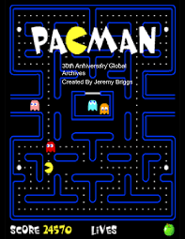
Идея проекта
Идея проекта заключается в том, чтобы реализовать всем известную игру Pac-Man, на питоне, с помощью модуля PyGame и изученных нами технологий.

Slide 3
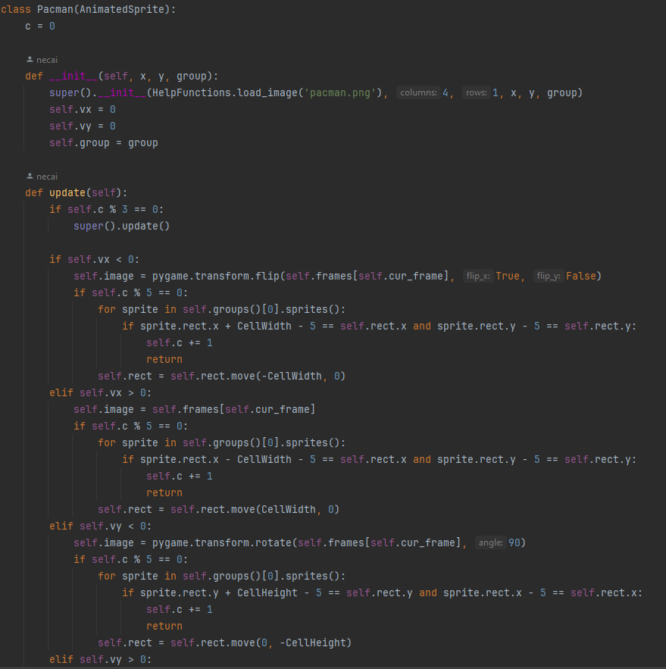
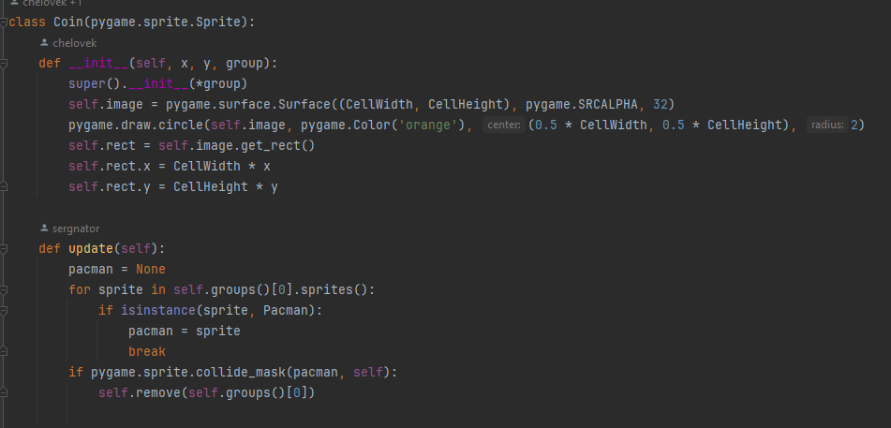
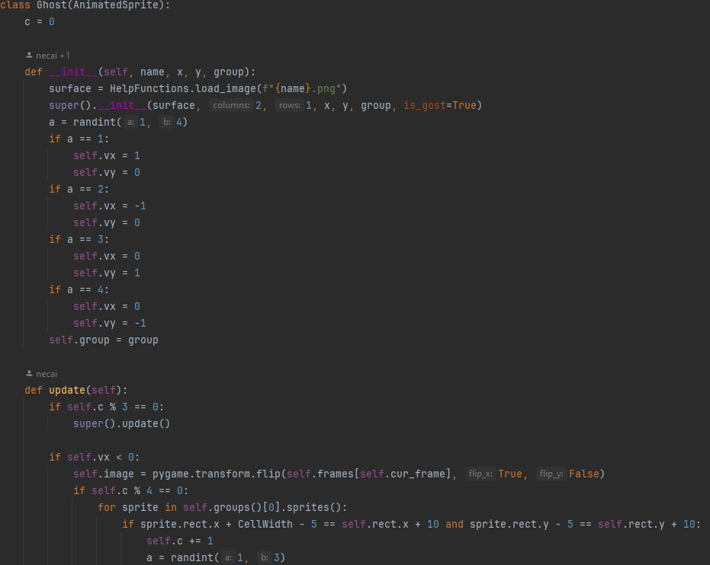
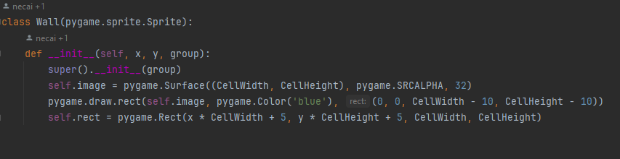
Описание реализации. Спрайты.
Классы спрайтов находяться в отдельном файле pacmancprite.py. В нём находяться классы призраков, самого “пакмана”, “монеток” или коинов, и стен. За исключением стены и монет, все спрайты анимированы.

Slide 4
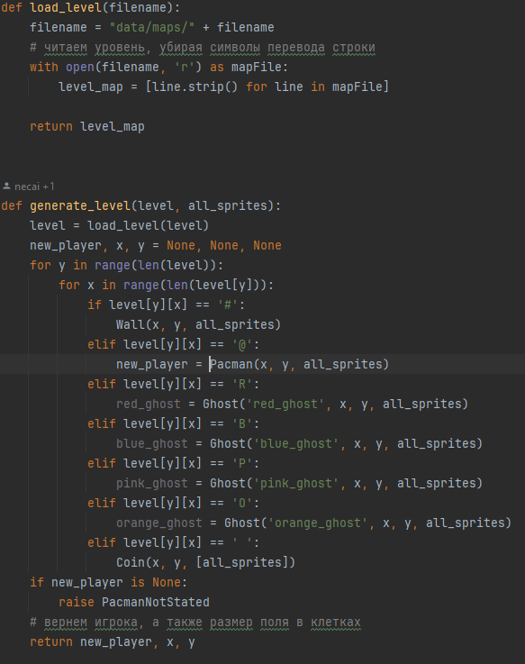
Отрисовка уровня
Отрисовка уровня реализовна с помощью чтения .txt файлов. В зависимости от символа, отрисовывается нужный спрайт.

Slide 5
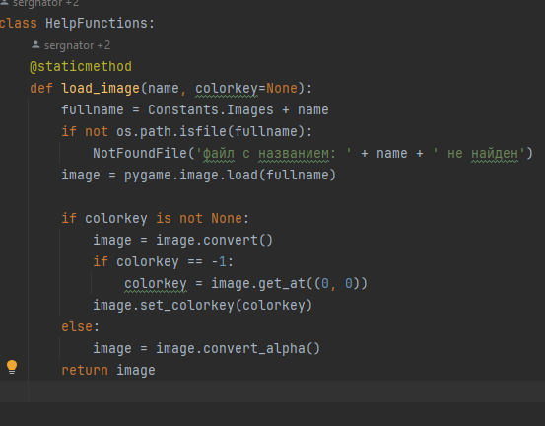
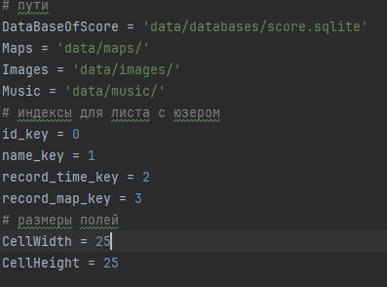
Вспомогательные функции и константы
Имеется класс вспомогательных функций в отдельном файле, и отдельный файл для констант.

Slide 6
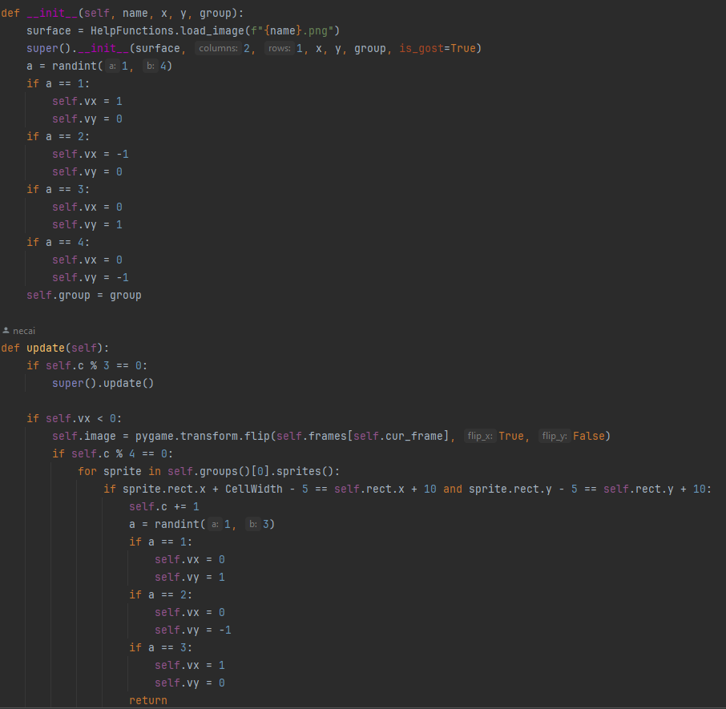
Движение призраков
Для определения направления движения призраков использовался модуль random. То есть куда пойдёт призрак – чистая случайность

Slide 7
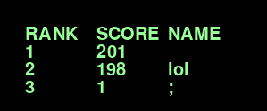
Счёт, Никнейм и базы данных
В начале игры вам предложат ввести своё имя, оно нужно для причисления вам личного рекорда по счёту.
Счёт определяется количеством “съеденных монет”
Всё это записывается в базу данных, и её содержимое можно посмотреть в отдельной вкладке в главном меню.

Slide 8
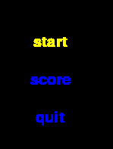
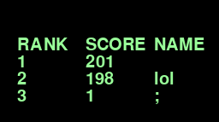
Меню
Меню представляет собой несколько вкладок:
Играть
Таблица рекордов
Выход

Slide 9
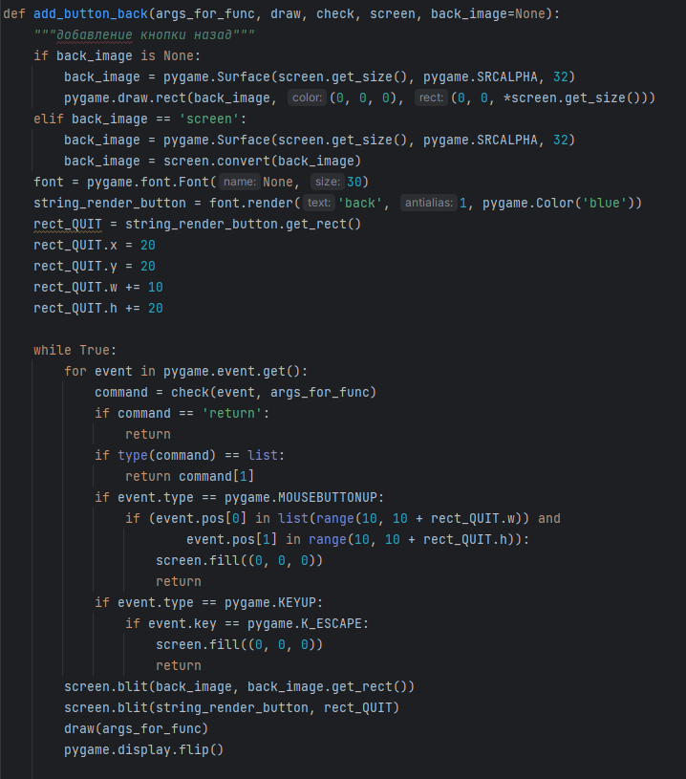
Кнопка Back
Кнопка “назад” реализована отдельной функцией.

Slide 10
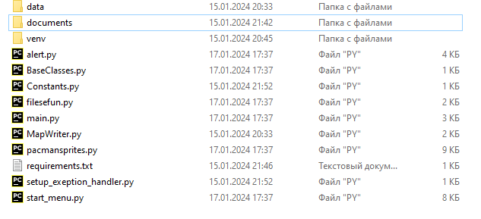
Структура файлов

Slide 11
Заключение и выводы
Мы смогли реализовать Pac-Man с помощью изученных нами технологий с упрощённым ИИ призраков и отсутсвием некоторых игровых механик. Тем не менее, мы выполнили все требования по проекту.
Дорабатывать игру можно добавлением новых карт, механик как из оригинальной игры, так и абсолютно новых.

